Slide 1
Next.js
Les 5: Next.js Fundamentals - Data Fetching Verdieping

Slide 2
Terugblik: Les 4
State & Props: De kern van React.
useState voor het beheren van de interne staat van een component.
props voor het doorgeven van data van parent naar child.
Hooks: useEffect voor “side effects” zoals data ophalen.
Events: onClick, onChange om te reageren op gebruikersinteractie.
Formulieren: Gecontroleerde componenten waarbij de state in React leeft.

Slide 3
Lesdoelen
Data ophalen in Server Components met async/await.
De basis van Prisma ORM en het schema.prisma bestand begrijpen.
De database vullen met testdata (seeding).
Data uit de database weergeven op de pagina in de vorm van cards.
Een enkel record uit de database weergeven (detail pagina).

Slide 4
Data Fetching in Server Components
Componenten in de App Router zijn standaard Server Components. Je kunt ze async maken om direct data op te halen.
// app/pokemon/page.tsx import { prisma } from '@/lib/prisma'; async function PokemonPage() { const allPokemon = await prisma.pokemon.findMany(); return ( // ... JSX om de pokemon te tonen ); }

Slide 5
Prisma ORM: De Basis
Prisma is een Object-Relational Mapper (ORM) voor Node.js en TypeScript.
Het verbindt je applicatie met de database.
Het prisma/schema.prisma bestand is de “single source of truth” voor je databasestructuur.
Het genereert een type-safe Prisma Client om queries te schrijven.
// prisma/schema.prisma
model Pokemon {
id Int @id @default(autoincrement())
name String
type String
img String
Etc……
}

Slide 6
Database Seeding
Seeding is het vullen van je database met initiële (test)data.
Essentieel voor een consistente ontwikkelomgeving.
In ons project is een seed-script geconfigureerd.
Voer het script uit met: npm run db:seed
Dit commando wist de database en vult deze met de data uit prisma/seed.ts.

Slide 7
Prisma Client & Scripts
Na het definiëren van je schema, genereer je de client: npm run db:generate
De client gebruik je om met de database te praten.
// Voorbeeld van Prisma Client gebruik import { prisma } from ‘@/lib/prisma'; // Alle pokemon vinden const allPokemon = await prisma.pokemon.findMany(); // Een specifieke pokemon vinden const pokemon = await prisma.pokemon.findUnique({ where: { id: '...' } });

Slide 8
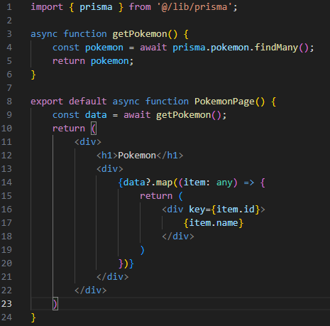
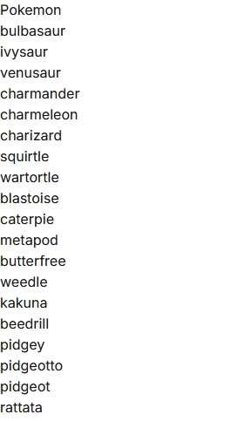
Data weergeven op je pagina

Slide 9
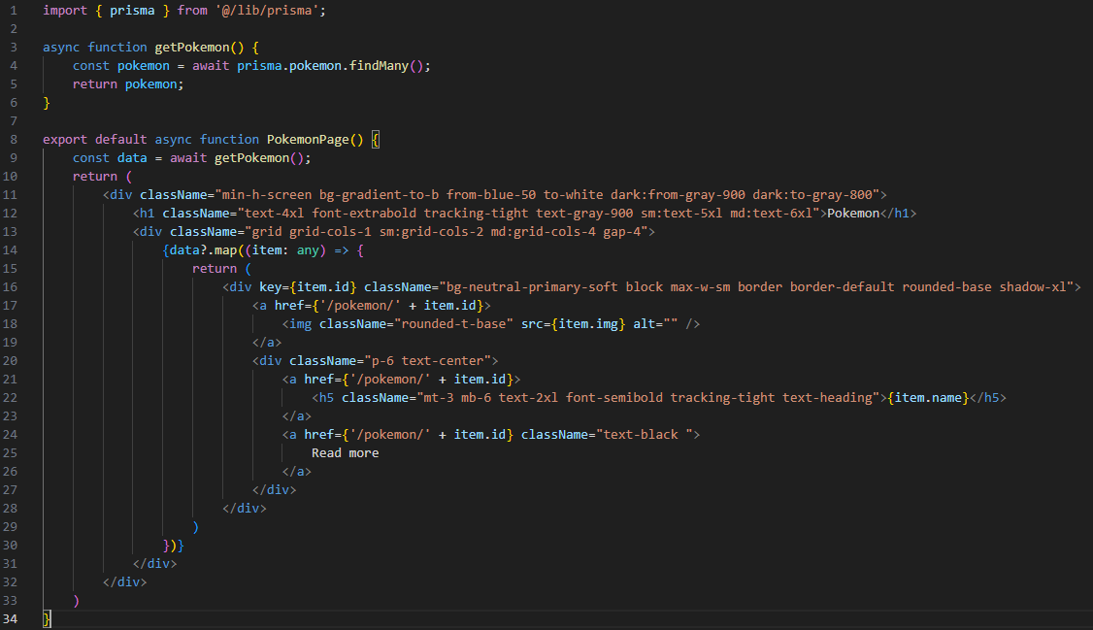
Data weergeven op je pagina (mooier)

Slide 10
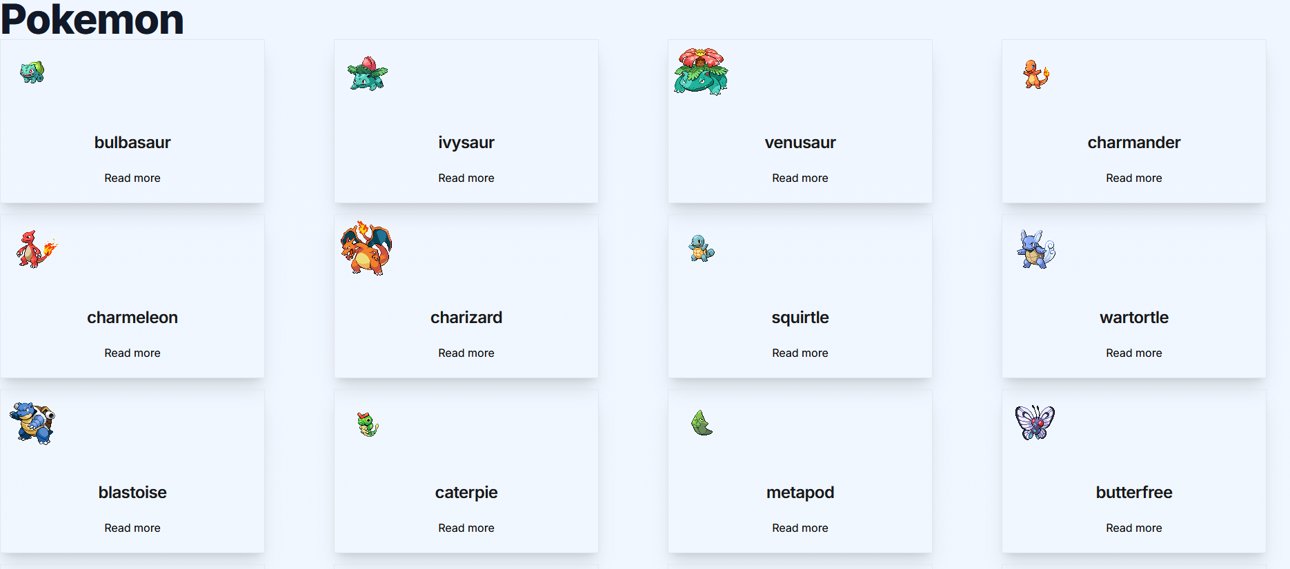
Data weergeven op je pagina (mooier)

Slide 11
Opdracht
Ga aan de slag met de opdracht via classroom:
https://classroom.github.com/a/WNs9vDRm

